Slide 1
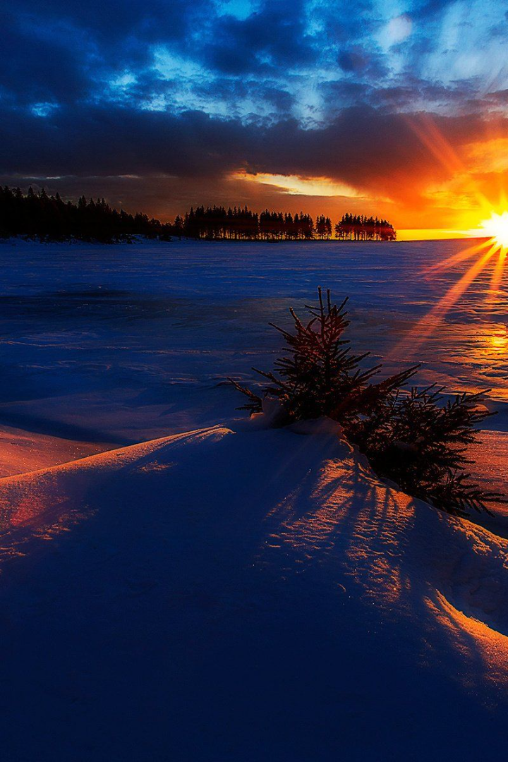
Что изучает астрономия?
newUROKI.net
Добро пожаловать на наш урок астрономии! В этой презентации мы расскажем о предмете изучения астрономии и его значении в современной науке.
Презентация для урока астрономии в 10 классе по теме: "Что изучает астрономия?"
newUROKI.net
Всё для учителя – всё бесплатно!

Slide 2
newUROKI.net
Предмет изучения астрономии
Космические объекты
Космическое время
Космические явления
Исследование планет, звезд, галактик и черных дыр – главный объект изучения астрономии.
Астрономия занимается изучением времени, календарей и точных дробных значений, которые используются при навигации и вычислениях.
Астрономия занимается изучением явлений, которые происходят в космосе, например, солнечные вспышки, астероиды и кометы.

Slide 3
newUROKI.net
Законы небесных тел
Закон Ньютона
Каждое тело продолжает находиться в состоянии покоя или движения прямолинейного равномерного, пока на него не действует внешняя сила.
1
2
3
Закон Кеплера
Закон Хаббла
Небесные тела двигаются по орбитам, описывающим эллипсы, солнце находится в одном из фокусов.
Далекие галактики удалены от Земли с высокой скоростью, которая возрастает с расстоянием.

Slide 4
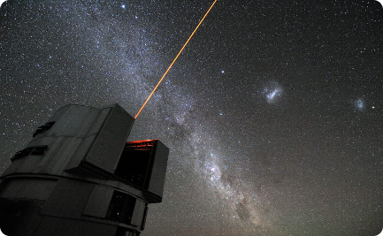
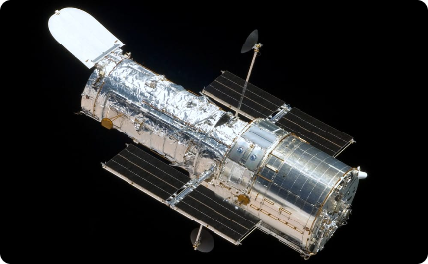
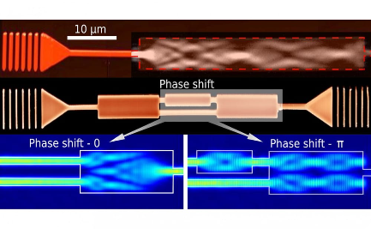
newUROKI.net
Инструменты астронома
Телескоп
Спутниковые телескопы
Интерферометры
Телескопы позволяют наблюдать космические объекты и определять их характеристики, такие как вращение и состав.
Спутниковые телескопы такие как Hubble дают возможность увидеть Вселенную, какой мы ее никогда не видели ранее.
Интерферометры используют два или более телескопа, чтобы получать изображения с высоким разрешением и точностью.

Slide 5
newUROKI.net
История астрономии
1
Аристотель
2
Коперник
Представил первую модель Вселенной как сферическую землю, окруженную небесными телами.
Создал гелиоцентрическую систему, объясняющую, что Солнце находится в центре и планеты вращаются вокруг него.
3
Галилео
4
Ньютон
Открыл петли на Сатурне, четыре спутника Юпитера и горы и долины на Луне, что опровергало Аристотелеву доктрину тогдашнего времени.
Сформулировал закон всемирного тяготения и опубликовал "Математические принципы натуральной философии", где описанные законы движения оставались принципиально новыми до 20 века.

Slide 6
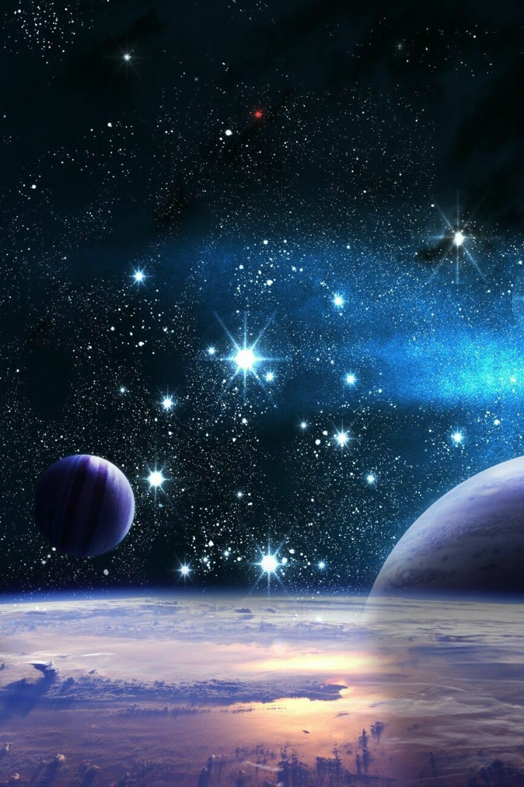
newUROKI.net
Применение астрономических знаний
Космическая навигация
Расчет удаленности
Поиск жизни
Изучение космических объектов позволяет выявлять признаки наличия жизни на других планетах и оценивать возможности жизни в разных условиях.
Астрономия позволяет разработать точные карты и календари для навигации в космосе.
Астрономия помогает расчету расстояния до других планет и звезд и измерению важных физических характеристик, например, массы и состава.

Slide 7
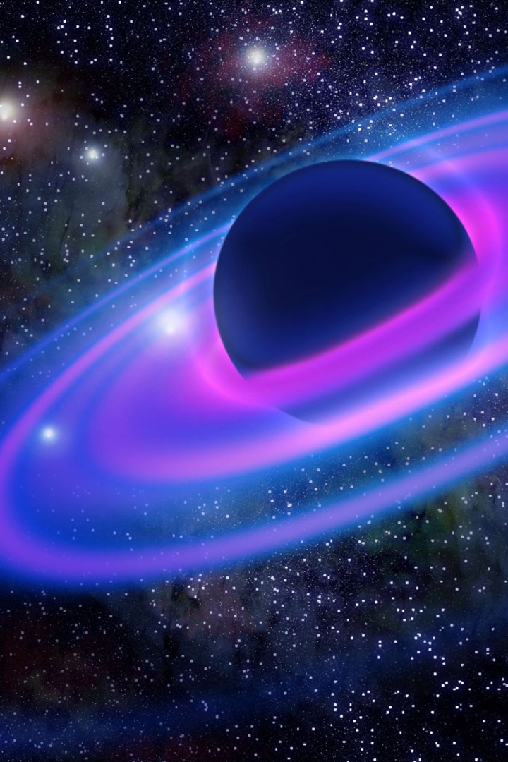
newUROKI.net
Заключение и перспективы
Важность астрономии
Карьерные пути
Астрономия имеет огромное значение для нашего понимания мира, окружающего нас, и может помочь в поисках ответов на большие вопросы.
Если вас интересует астрономия, то вы можете стать научным исследователем, инженером, программистом и даже астронавтом.
Перспективы
С появлением новых технологий в астрономии открываются еще больше возможностей для исследования нашей невероятной Вселенной.

